Slide 1



শিক্ষক পরিচিত
মো:সাইফুল্লাহ
(বিবিএ, এমবিএ)
সহকারী শিক্ষক
মধ্য জ্ঞানপাড়া সঃপ্রাঃবিঃ
পাথরঘাটা,বরগুনা।
স্বাগতম
জেলা শ্রেষ্ঠ সহকারী শিক্ষক-২০২৬

Slide 2



পাঠ পরিচিতি
শ্রেণি: পঞ্চম
বিষয়: বিজ্ঞান
অধ্যায়ঃ ২
পাঠঃ খাদ্যশৃঙ্খল ও খাদ্যজাল

Slide 3
শিখনফল
এই পাঠ শেষে শিক্ষার্থীরা—
1.1.4 খাদ্য শৃঙ্খল ও খাদ্যজাল কী তা বলতে পারবে।

Slide 4
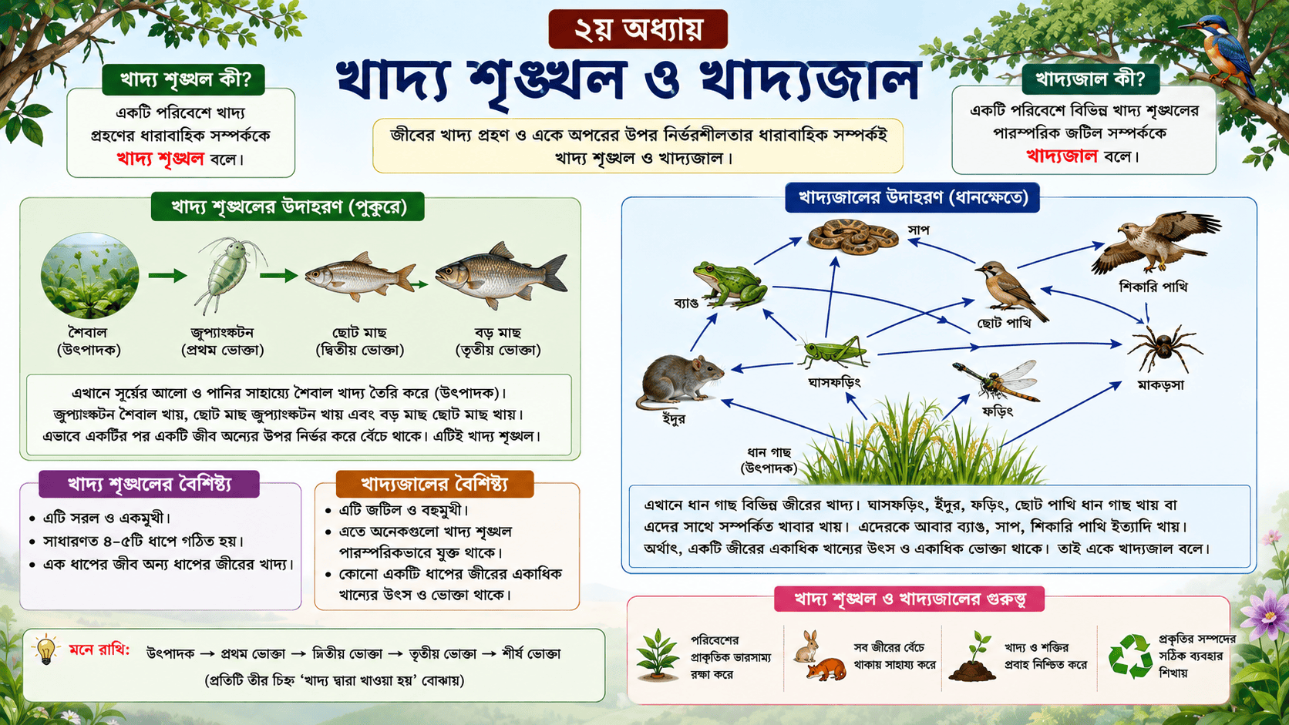

Slide 5
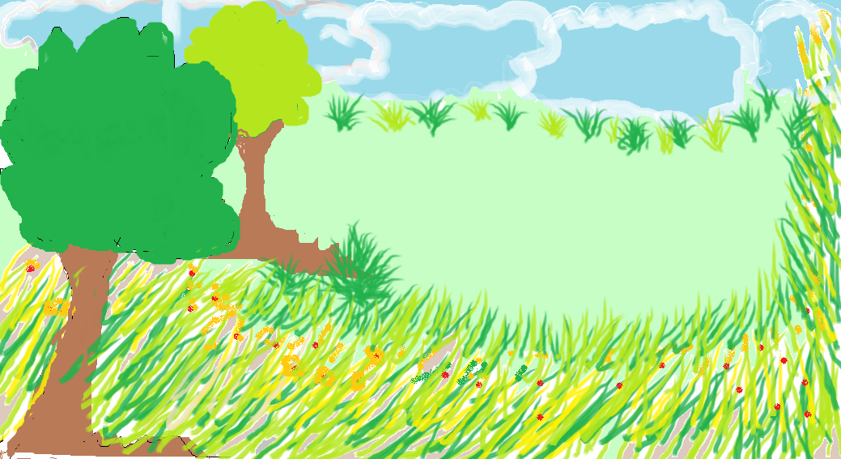



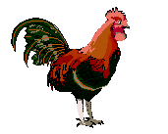


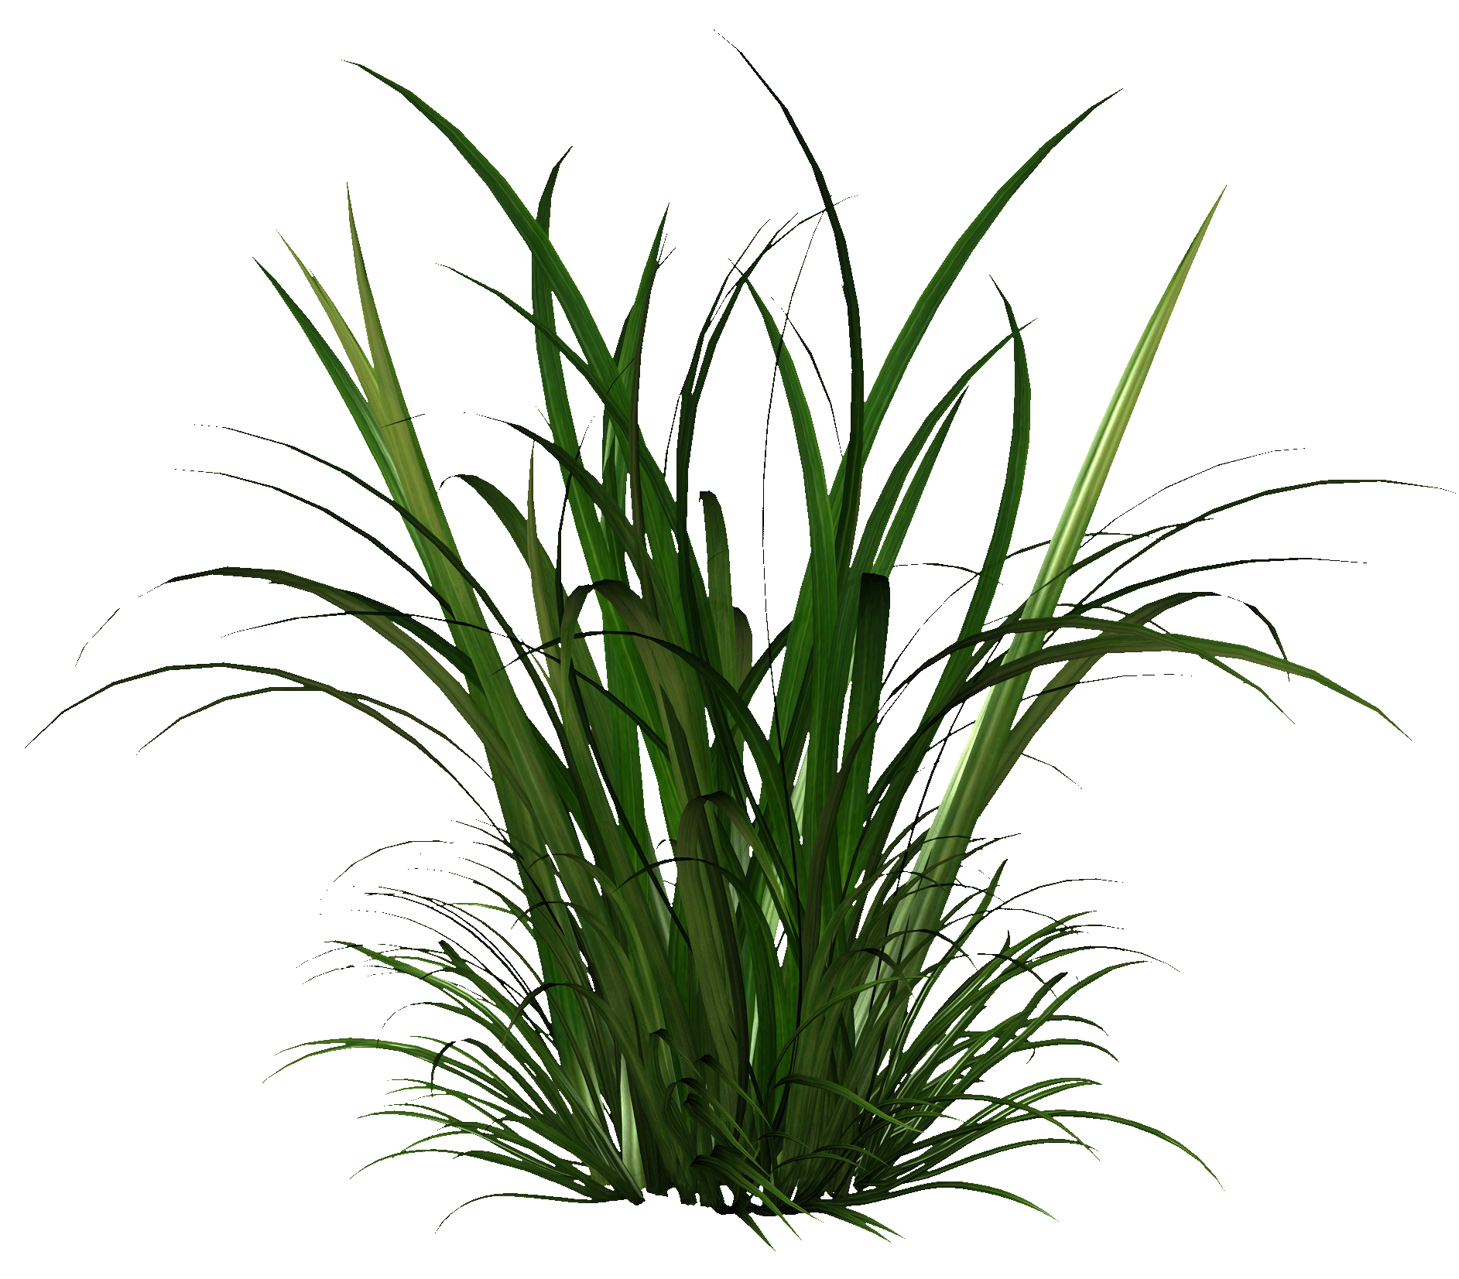
সকল প্রাণীই শক্তির জন্য প্রত্যক্ষ বা পরোক্ষভাবে উদ্ভিদের উপর নির্ভরশীল

Slide 6
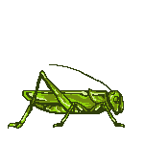
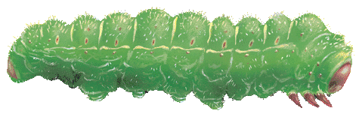

পোকামাকড় উদ্ভিদ খেয়ে বেঁচে থাকে

Slide 7
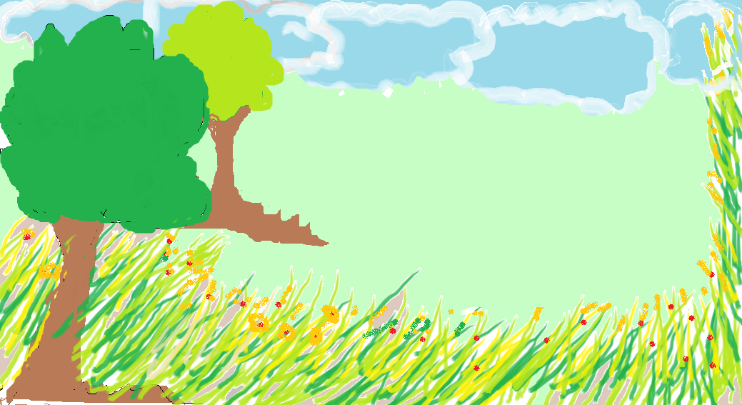
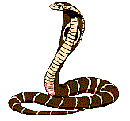


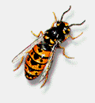
ব্যাঙ পোকামাকড়কে খাদ্য হিসেবেগ্রহণ করে
উদ্ভিদ পোকামাকড় ব্যাঙ

Slide 8

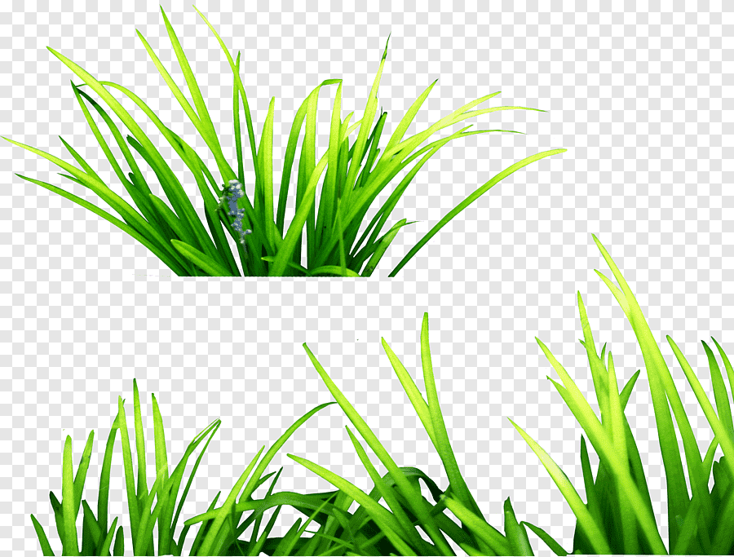
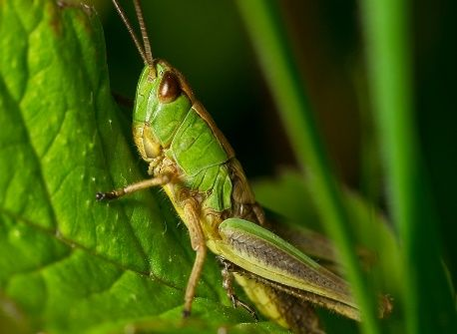
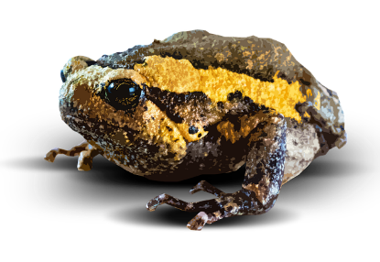
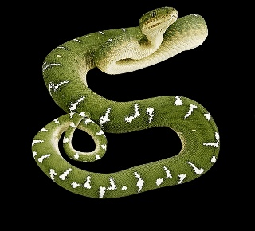
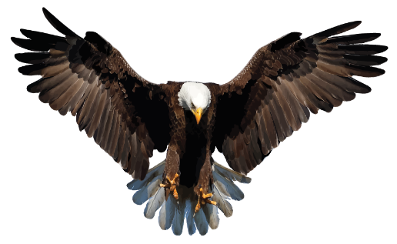
সূর্য
ঘাস
ঘাসফড়িং
ব্যাঙ
সাপ
ঈগল

Slide 9
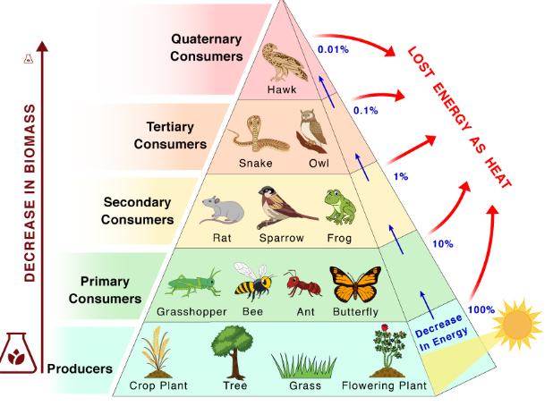
বিভিন্ন স্তরের জীবের মধ্যে শক্তিপ্রবাহ
সর্বোচ্চ স্তরের খাদক
ঈগল
তৃতীয় স্তরের খাদক
সাপ পেঁচা
দ্বিতীয় স্তরের খাদক
ইঁদুর চড়ুই ব্যাঙ
প্রাথমিক স্তরের খাদক
ঘাসফড়িঙ মৌমাছি পিঁপড়া প্রজাপতি
উৎপাদক
ফসল উদ্ভিদ গাছ ঘাস ফুলের গাছ

Slide 10
ছবিটি থেকে আমরা কিছু তথ্য জানলাম।এসো সেগুলো খাতায় লিখে ফেলি।
সবুজ উদ্ভিদকে উৎপাদক বলে।এরা সালোকসংশ্লেষণ প্রক্রিয়ায় নিজের খাদ্য নিজে তৈরি করে।
প্রাণীদের খাদক বলে,কেননা তারা নিজের খাদ্য নিজেরা তৈরি করতে পারেনা।সবুজ উদ্ভিদ ও তাদের তৈরিকৃত খাদ্যের উপর প্রাণীরা নির্ভরশীল।

Slide 11
যে সকল প্রাণী সরাসরি উদ্ভিদকে খাদ্য হিসেবে গ্রহণ করে তাদেরকে প্রথম স্তরের খাদক বলে।যেমন-ঘাসফড়িং,গরু,ছাগল,হরিণ,প্রজাপতি ইত্যাদি।
যে সকল প্রাণী তৃণভোজী প্রাণীদের খেয়ে বেঁচে থাকে তাদেরকে দ্বিতীয় স্তরের খাদক বলে।যেমন-ব্যাঙ,শিয়াল,ইঁদুর,চড়ুই ইত্যাদি।
যে সকল প্রাণী দ্বিতীয় স্তরের খাদককে খাদ্য হিসেবে গ্রহণ করে তাদেরকে তৃতীয় স্তরের খাদক বলে।যেমন-সাপ,বাঘ ,পেঁচা,ঈগল ইত্যাদি।

Slide 12
খাদ্যশৃঙ্খল কী?
উদ্ভিদ থেকে প্রাণীতে শক্তি প্রবাহের ধারাবাহিক প্রক্রিয়াকে খাদ্যশৃঙ্খল বলে।
ঘাস
ব্যাঙ
সাপ
ঈগল
ঘাসফড়িং

Slide 13
খাদ্য শৃঙ্খল
বাস্তুসংস্থানে উদ্ভিদ থেকে প্রাণীতে শক্তিপ্রবাহের ধারাবাহিক প্রক্রিয়াই হলো খাদ্য শৃঙ্খল। সবুজ উদ্ভিদ থেকেই প্রতিটি খাদ্যশৃঙ্খল শুরু।

Slide 14
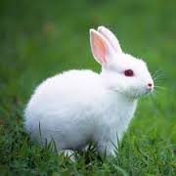
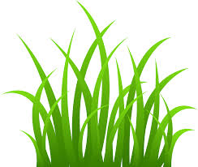
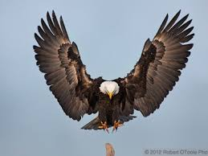
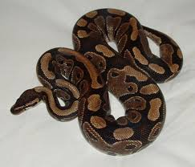
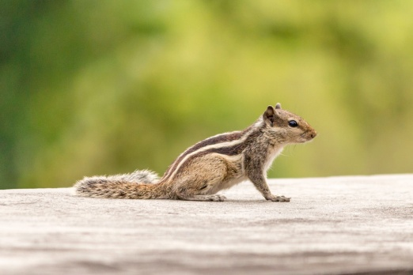
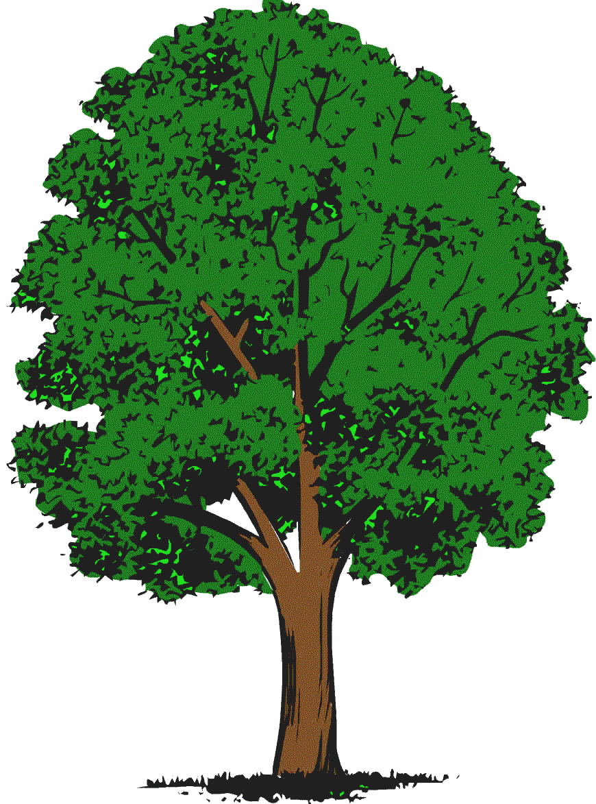
ছবি দেখে সঠিক প্রবাহ চিত্রটি লেখ
ঘাস খরগোশ সাপ ঈগল
উদ্ভিদ কাঠবিড়ালী ঈগল

Slide 15
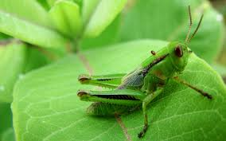
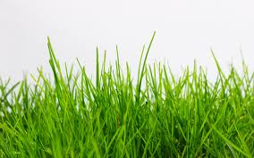
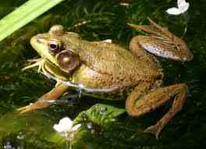
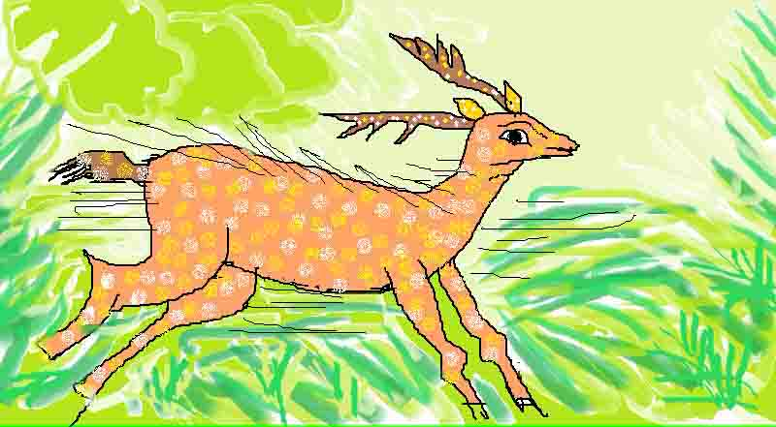
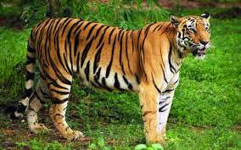
ছবি দেখে সঠিক প্রবাহ চিত্রটি লেখ
ঘাস ঘাসফড়িং ব্যাঙ সাপ
উদ্ভিদ হরিণ বাঘ

Slide 16
দলীয় কাজ
তোমাদের চারপাশের পরিবেশ থেকে দুটি খাদ্য শৃঙ্খলের ছবি সহ প্রবাহ চিত্র আঁক।

Slide 17
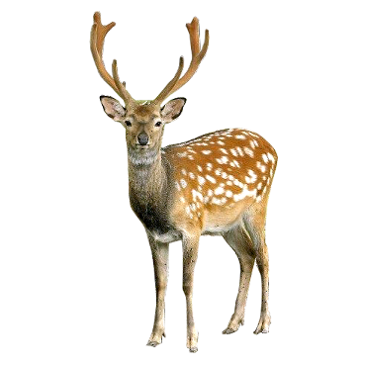
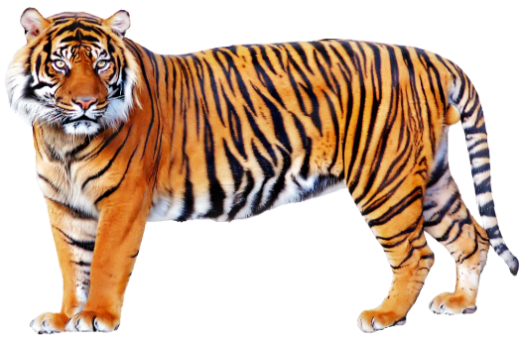
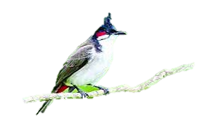
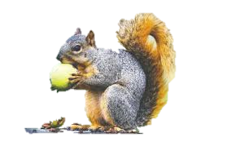
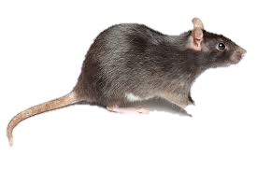

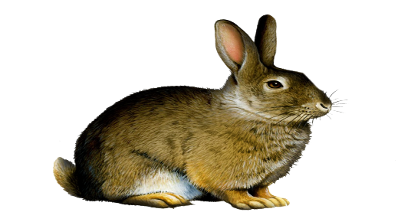
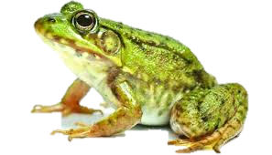
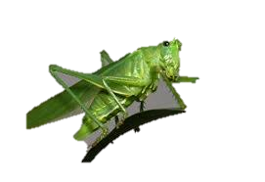
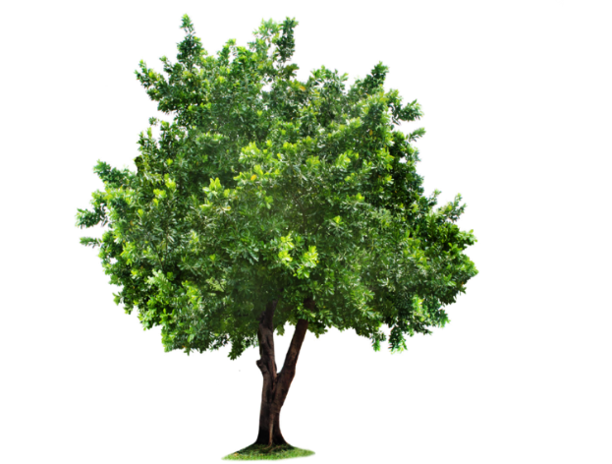
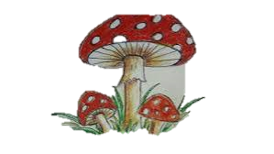
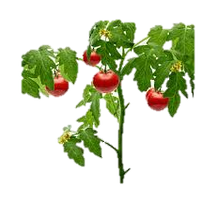
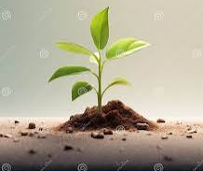
খাদ্য জাল
ঈগল
বাঘ
হরিণ
পতঙ্গভোজী পাখি
ইঁদুর
সাপ
কাঠবিড়ালি
খরগোশ
ব্যাঙ
ঘাসফড়িং

Slide 18
খাদ্যজাল
কোনো বাস্তুসংস্থানে বিদ্যমান খাদ্যশৃঙ্খলসমূহ পরস্পর যুক্ত হয়ে জালের মতো জটিল যে অবস্থা তৈরি করে,তাকে খাদ্যজাল বলে।

Slide 19
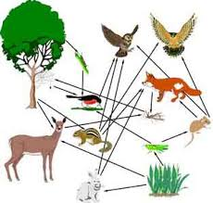
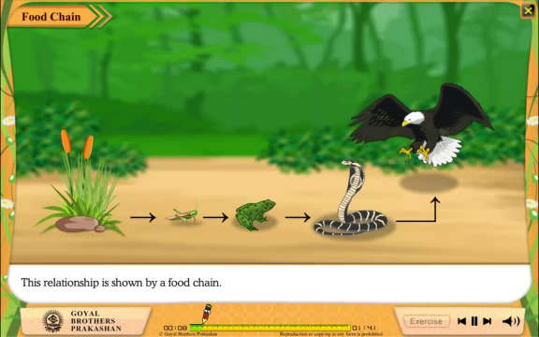
নিচের ছবি দেখে খাদ্য জাল ও
খাদ্য শৃঙ্খলের মধ্যে পার্থক্য লেখ

Slide 20
খাদ্যশৃঙ্খল ও খাদ্যজালের মধ্যে পার্থক্য
খাদ্যশৃঙ্খল
খাদ্যজাল
১। উদ্ভিদ থেকে প্রাণিতে শক্তি প্রবাহের ধারাবাহিক প্রক্রিয়াকে খাদ্যশৃঙ্খল বলে।
১। একধিক খাদ্য শৃঙ্খল একত্রে মিলে যে জাল তৈরি করে তাকে খাদ্যজাল বলে ।
২। একটি খাদ্যশৃঙ্খলে একাধিক খাদক থাকে।
২। একটি খাদ্যজালে একাধিক খাদ্যশৃঙ্খল থাকে।

Slide 21

বাড়ীর কাজ
তোমার বাড়ীর আশেপাশে থাকা যে কোন দুটি খাদ্য শৃঙ্খলের চিত্র সহ প্রবাহ চিত্র অংকন করে আনবে ।

Slide 22
ধন্যবাদ

